Slide 1
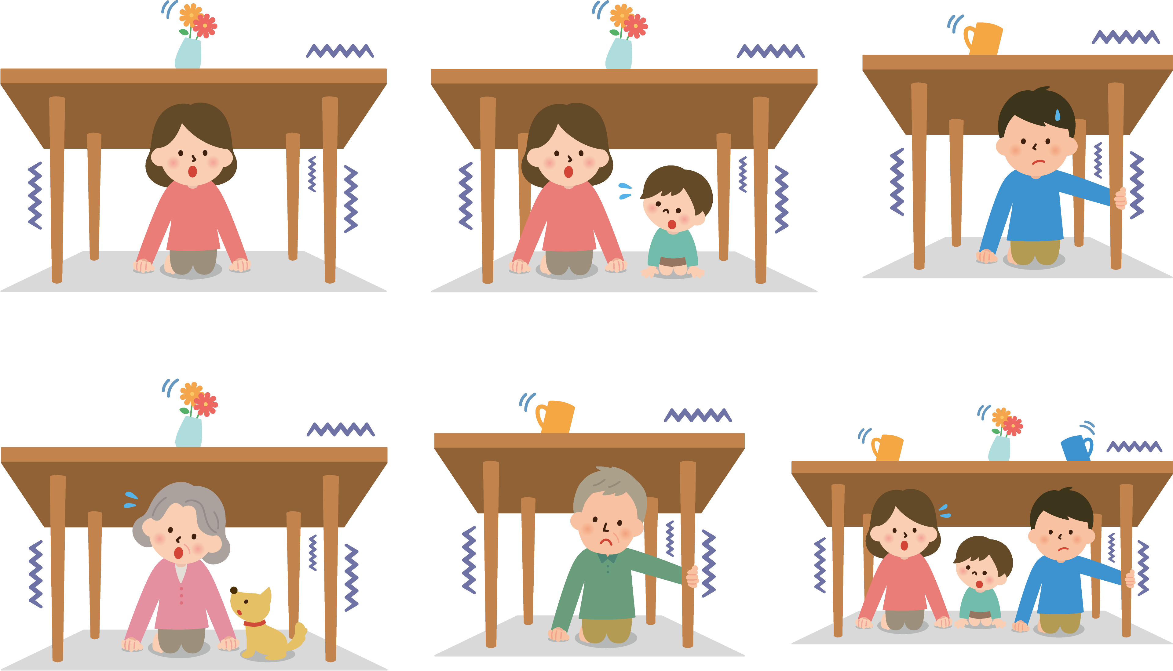
こわい地震(じしん)
こわい！
物が落ちてくる！
ケガをする！
それだけ
じゃないよ！

Slide 2
電 気
水 道
ガ ス

Slide 3
地震だ！

Slide 4
電 気
×
×
水 道
×
ガ ス

Slide 5

食べものや飲み物をはこぶ
×

Slide 6

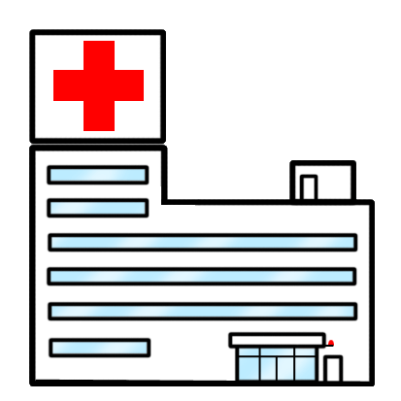
×
学校や会社に行く

